Slide 1
Физика
ТЕМА №13
ОСНОВИ НА КОМПЮТЪРНАТА ГРАФИКА • проф. д-р ПАВЕЛ БОЙЧЕВ • ИТ-ФМИ-СУ • 2025

Slide 2
Съдържание
Тема 13: Физика
  Плавност
  Вибрация
  Топане
  Свободно летене
  Скачане
  Вълни

Slide 3
Плавност

Slide 4
Физика
Физика в компютърната графика
  Създава чувство за реалност
  Поддържа естествено поведение на обектите
Често
  Физичните явления се моделират приближено – физически неточно, но визуално приемливо

Slide 5
Често използвани закони и явления
  Запазване на енергията
  Триене и съпротивления
  Привличане и гравитация
  Инерция
Движенията винаги са плавни
  Изключение – удар в твърдо тяло
    (ама и това изключение не е изключение)

Slide 6
Плавност
Плавни движения
  Плавно тръгване и спиране
  Плавна промяна на разстояние
Реализация
  Линейна
  Полиномиална
  Експоненциална/логаритмична
  Тригонометрична

Slide 7

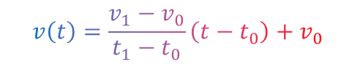









Линейна плавност
  Параметърът се променя линейно до достигане на желаната стойност
$$v\left(t\right)=\frac{v_{1}−v_{0}}{t_{1}−t_{0}}\left(t−t_{0}\right)+v_{0}$$
$$v_{0}$$
$$v\left(t\right)$$
$$v_{1}$$
$$v\left(t\right)$$
$$v_{1}$$
$$v_{0}$$
Влизане
Основно движение
Излизане
$$t_{0}$$
$$t_{1}$$
$$t_{0}$$
$$t_{1}$$

Slide 8
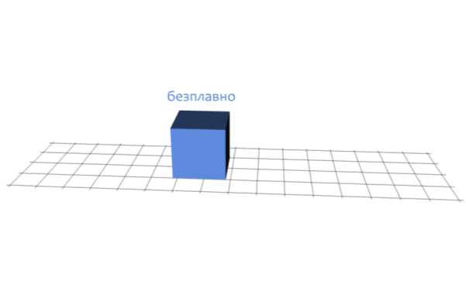
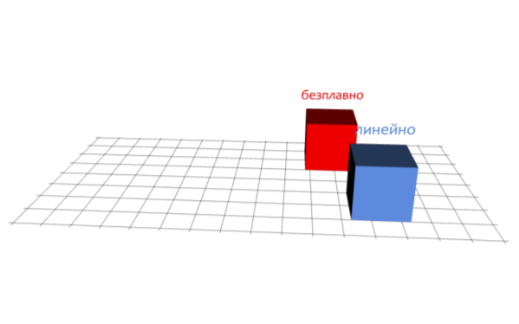
Пример със засилване и спиране
  Без заглаждане
  С линейно заглаждане

Slide 9
Проблем
Проблем на линейната плавност
  Не се възприема като чак толкова естествена
Човек има инстинктивен усет към
  Пространството
  Първата му производна (скоростта)
  Втората му производна (ускорението)

Slide 10
В примера с линейната промяна
  Ускорението “скача” рязко
    (математически – не е непрекъснато)
скорост
0.4
0
40
110
180
време
ускорение
0.010
0.006
скок
0
40
110
180
време

Slide 11
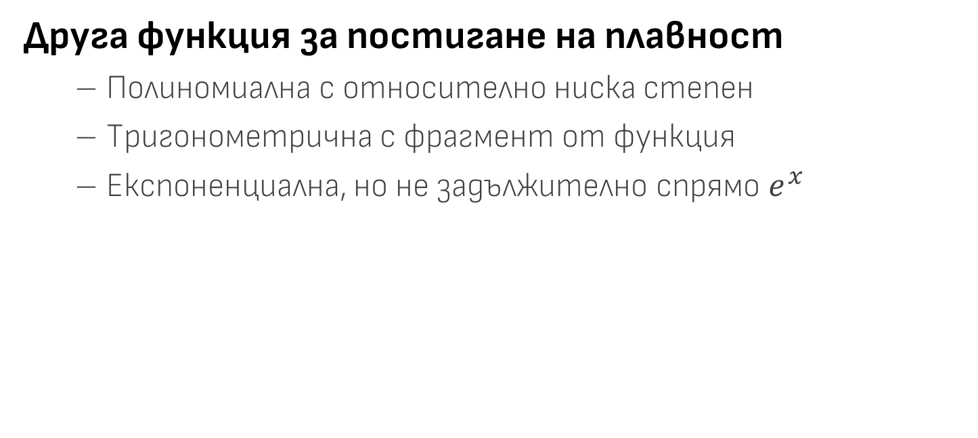
Нелинейна плавност
Друга функция за постигане на плавност
  Полиномиална с относително ниска степен
  Тригонометрична с фрагмент от функция
  Експоненциална, но не задължително спрямо $e^{x}$

Slide 12


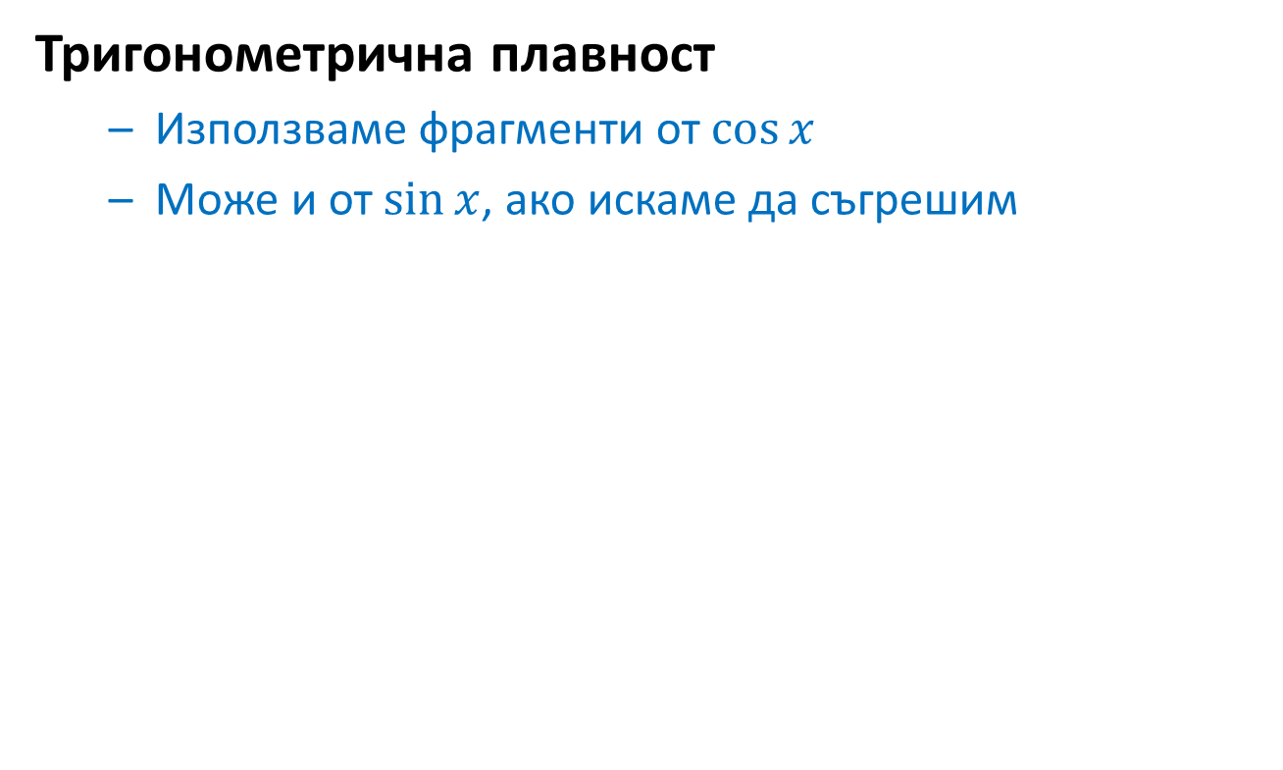








Тригонометрична плавност
  Използваме фрагменти от $\cos{x}$
  Може и от $\sin{x}$, ако искаме да съгрешим
$$v_{0}$$
$$v\left(t\right)$$
$$v_{1}$$
$$v\left(t\right)$$
$$v_{1}$$
$$v_{0}$$
Влизане
Основно движение
Излизане
$$t_{0}$$
$$t_{1}$$
$$t_{0}$$
$$t_{1}$$

Slide 13

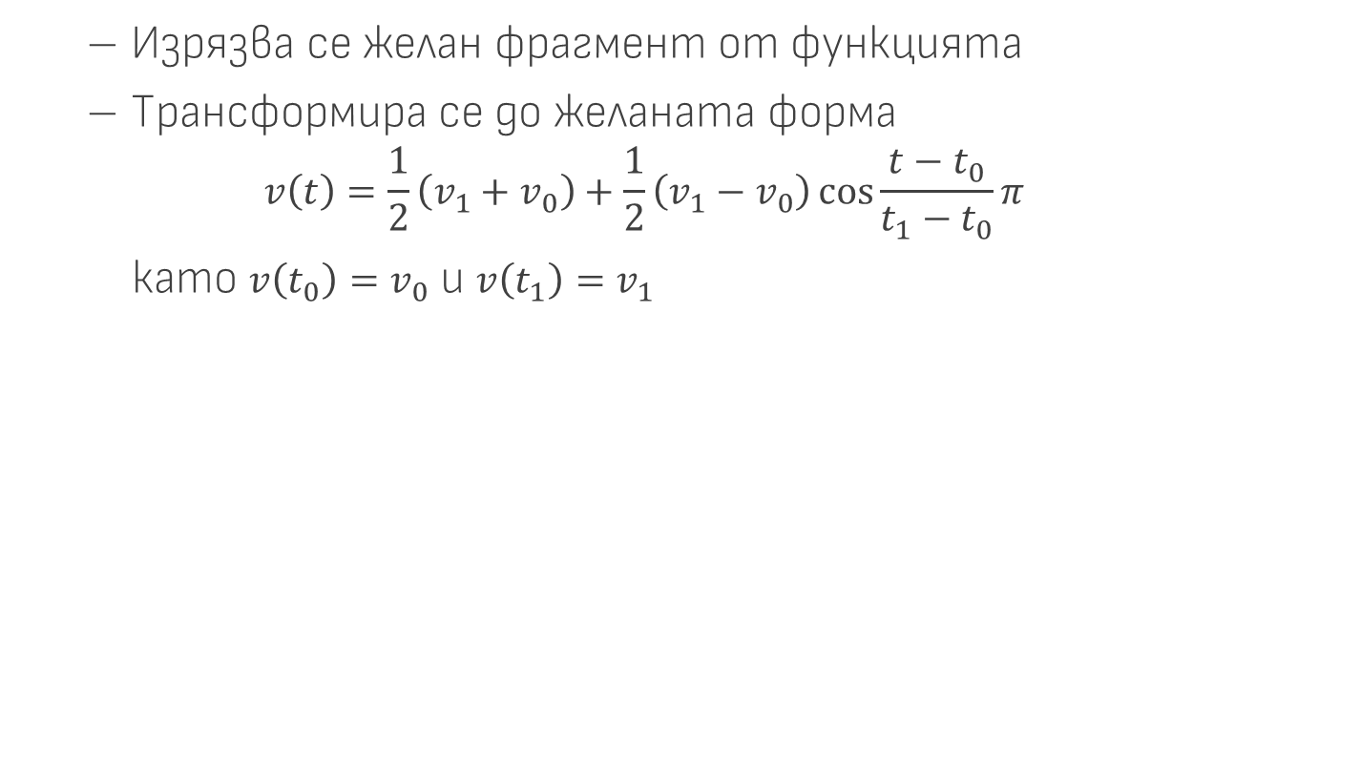





  Изрязва се желан фрагмент от функцията
  Трансформира се до желаната форма
  $$v\left(t\right)=\frac{1}{2}\left(v_{1}+v_{0}\right)+\frac{1}{2}\left(v_{1}−v_{0}\right)\cos{\frac{t−t_{0}}{t_{1}−t_{0}}π}$$
  като $v\left(t_{0}\right)=v_{0}$ и $v\left(t_{1}\right)=v_{1}$
$$\left[−π, 0\right]$$
$$v_{1}$$
$$v_{0}$$
$$\left[−1,1\right]$$
$$t_{0}$$
$$t_{1}$$

Slide 14
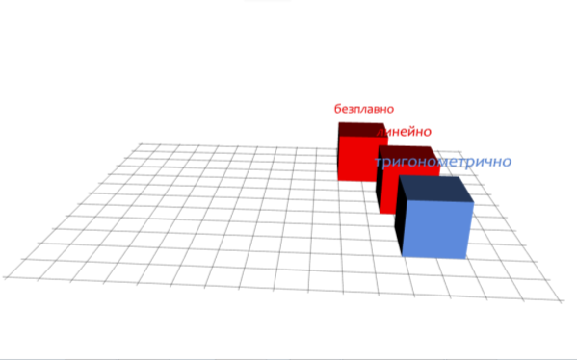
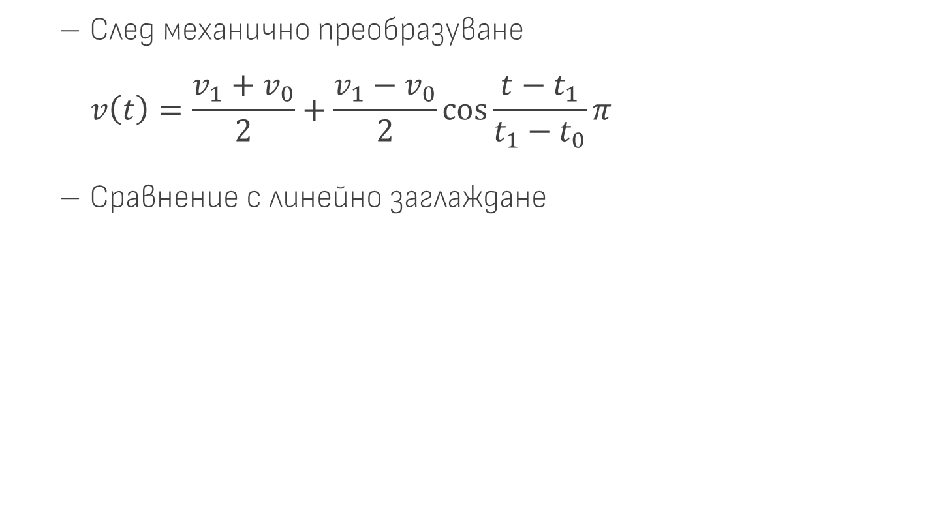
  След механично преобразуване
  $$v\left(t\right)=\frac{v_{1}+v_{0}}{2}+\frac{v_{1}−v_{0}}{2}\cos{\frac{t−t_{1}}{t_{1}−t_{0}}π}$$
  Сравнение с линейно заглаждане

Slide 15
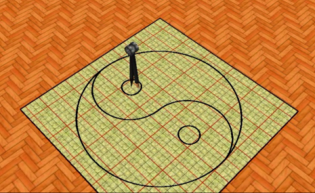
Пример с плавно движение
  Пергел рисуващ символа на ин-ян
  Плавност само в излизането от движение
“Compass drawing Yin-Yang”
http://youtu.be/H4UfFBaWGVE

Slide 16
Вибрация

Slide 17
Вибрация
Вибрация – периодично трептене
  Амплитуда+период (дължина, честота)
  Симулиране на загуба на енергия със затихване
амплитуда
период

Slide 18
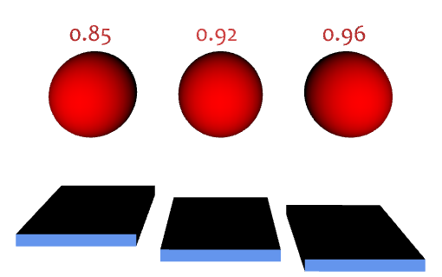
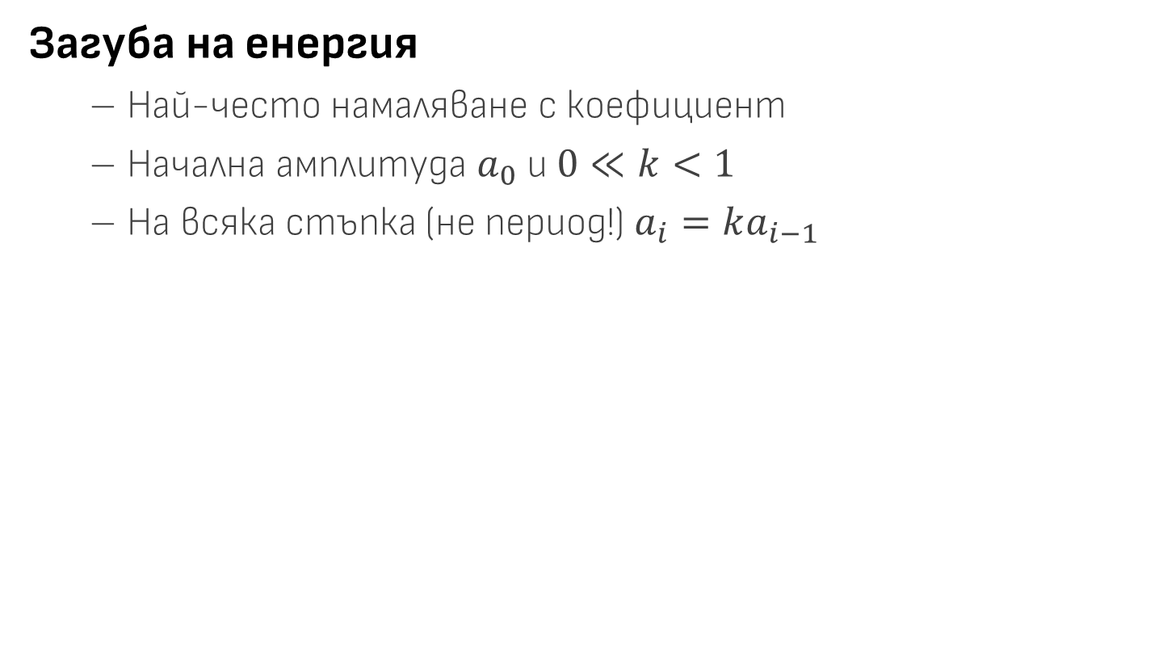
Загуба на енергия
  Най-често намаляване с коефициент
  Начална амплитуда $a_{0}$ и $0≪k<1$
  На всяка стъпка (не период!) $a_{i}=ka_{i−1}$
Хипербола

Slide 19
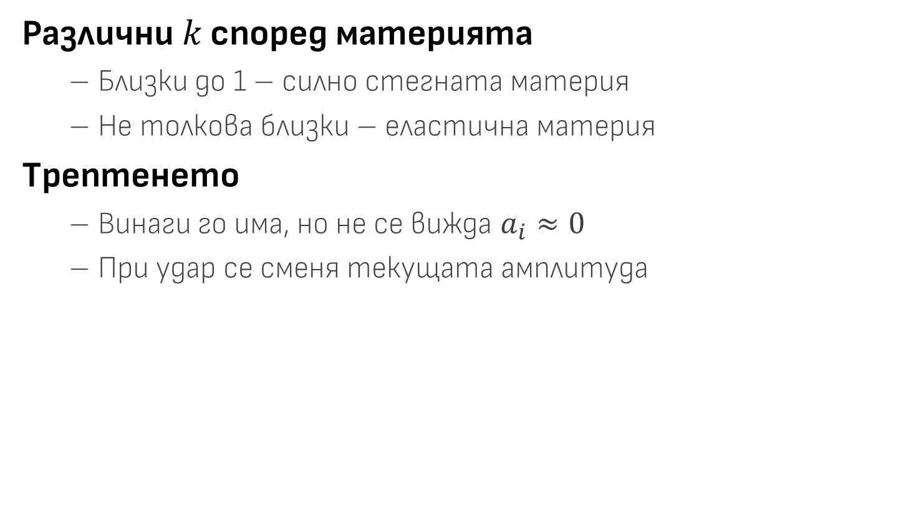
Различни $k$ според материята
  Близки до 1 – силно стегната материя
  Не толкова близки – еластична материя
Трептенето
  Винаги го има, но не се вижда $a_{i}≈0$
  При удар се сменя текущата амплитуда
  Изчаквам малко
  за някаква реакция

Slide 20
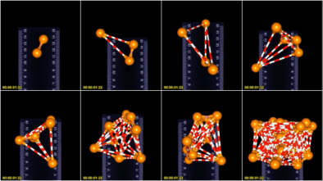
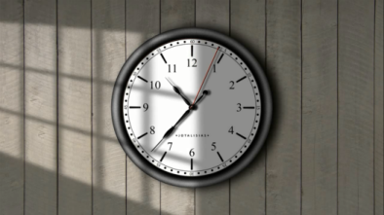
Пример с вибрации
  Еластични системи
  Вибрация на секундната стрелка
“Lab experiments with elastic blobs”
http://youtu.be/lAlvYxAMoLk
“Being punished for the recess”
http://youtu.be/XfBdOg-p_zU

Slide 21
Топане

Slide 22
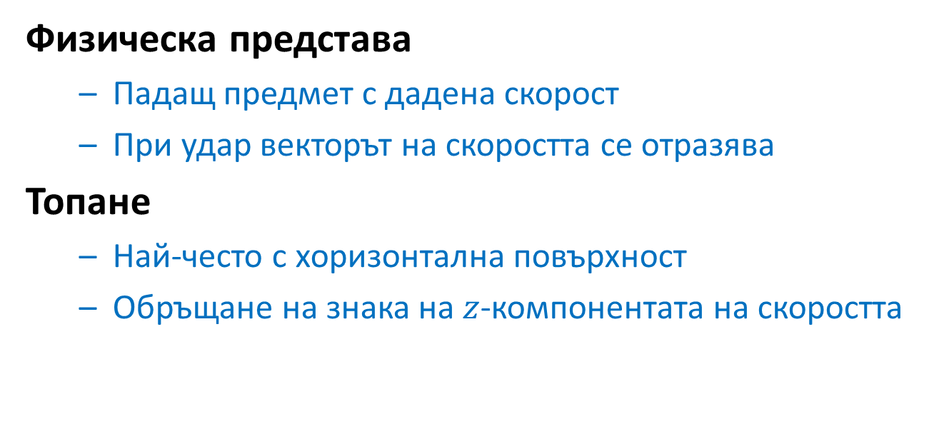
Топане
Физическа представа
  Падащ предмет с дадена скорост
  При удар векторът на скоростта се отразява
Топане
  Най-често с хоризонтална повърхност
  Обръщане на знака на $z$-компонентата на скоростта

Slide 23
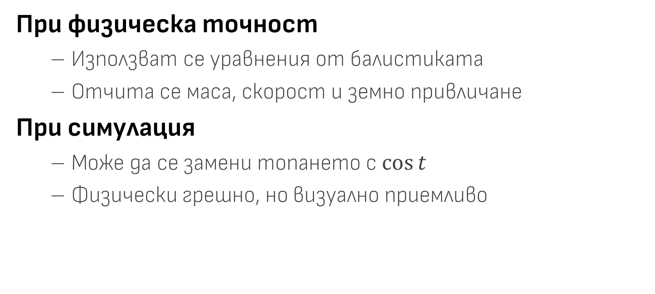
Идеи за реализация
При физическа точност
  Използват се уравнения от балистиката
  Отчита се маса, скорост и земно привличане
При симулация
  Може да се замени топането с $\cos{t}$
  Физически грешно, но визуално приемливо

Slide 24
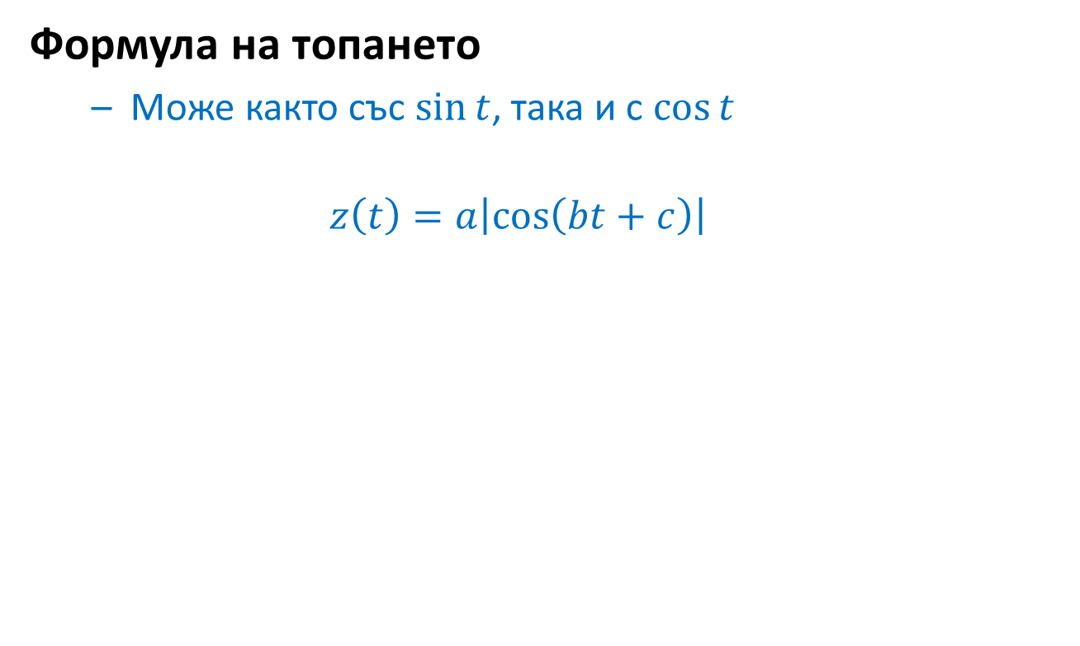

Формула на топането
  Може както със $\sin{t}$, така и с $\cos{t}$
  $$z\left(t\right)=a\left|\cos\left(bt+c\right)\right|$$
Отместване във времето
Абсолютна
стойност
Амплитуда
Скорост на топане
Z
$$z\left(t\right)$$
a
t

Slide 25
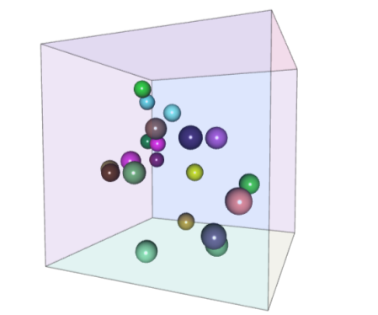
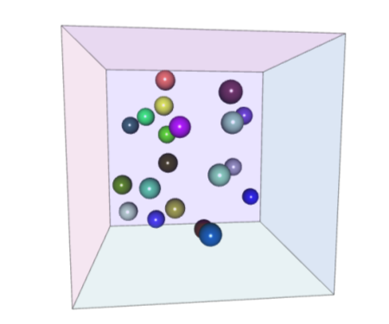
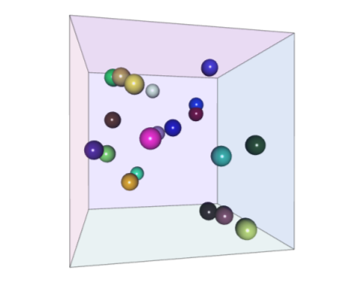
Примери с топчета в куб
  Отблъскване от стени
  Симулиране на вертикално топане
  Топане с отблъскване

Slide 26
Свободно летене

Slide 27
Свободно летене
Изисквания
  Начално положение и скорост
  Влияние само на гравитацията
Частни случаи
  Балистика – колинеарна гравитация
    (т.е. безкрайно отдалечен център)
  Орбитална механика – точкова гравитация
    (т.е. крайно отдалечен център)

Slide 28

Орбитална механика
  Траекториите са конични сечения
Парабола
Елипса
Хипербола
Окръжност
Елипса
Илюстрация на Земята на OpenClipart-Vectors

Slide 29
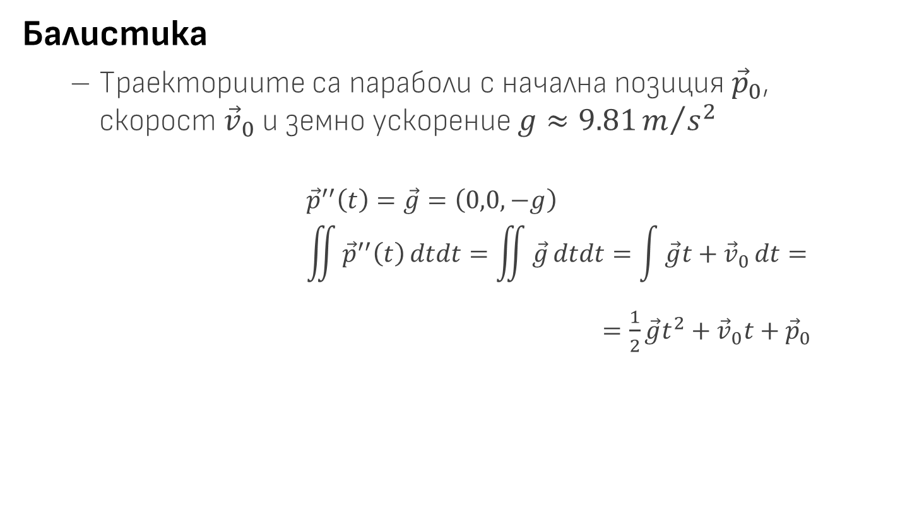
Балистика
  Траекториите са параболи с начална позиция ${\vec{p}}_{0}$,
  скорост ${\vec{v}}_{0}$ и земно ускорение $g≈9.81m/{s^{2}}$
  $${\vec{p}}^{′′}\left(t\right)=\vec{g}=\left(0,0,−g\right)$$
  $$\iint{{\vec{p}}^{′′}\left(t\right)}dtdt=\iint{\vec{g}}dtdt=\int{\vec{g}t+{\vec{v}}_{0}}dt=$$
  $=\frac{1}{2}\vec{g}t^{2}+{\vec{v}}_{0}t+{\vec{p}}_{0}$

Slide 30
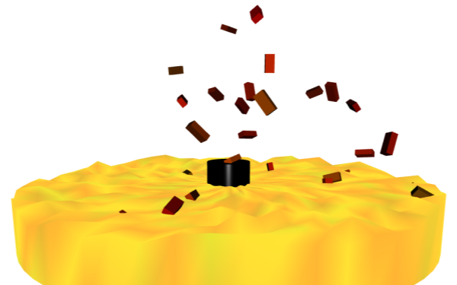
Пример с фонтан от тухли
  Тухли изригват в случайна посока
  Всяка се движи по парабола

Slide 31
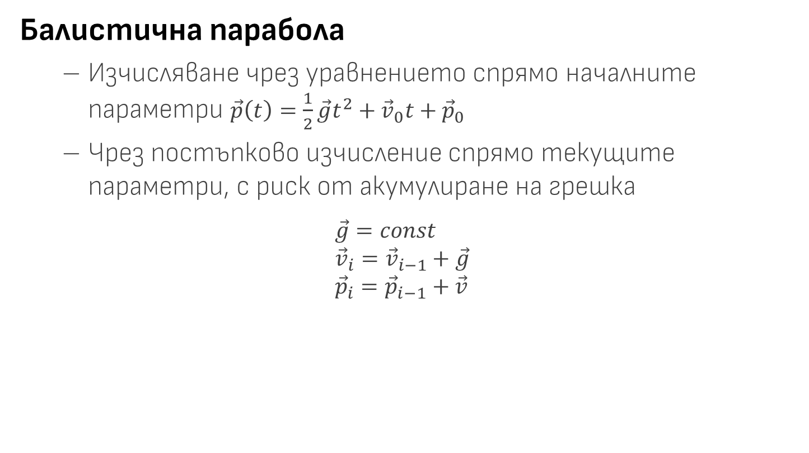
Балистична парабола
  Изчисляване чрез уравнението спрямо началните параметри $\vec{p}\left(t\right)=\frac{1}{2}\vec{g}t^{2}+{\vec{v}}_{0}t+{\vec{p}}_{0}$
  Чрез постъпково изчисление спрямо текущите параметри, с риск от акумулиране на грешка
  $$\vec{g}=const$$
  $${\vec{v}}_{i}={\vec{v}}_{i−1}+\vec{g}$$
  $${\vec{p}}_{i}={\vec{p}}_{i−1}+\vec{v}$$

Slide 32
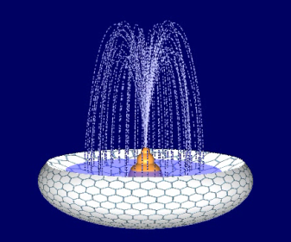
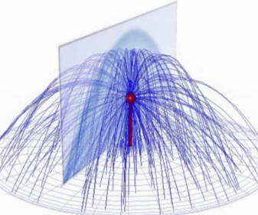
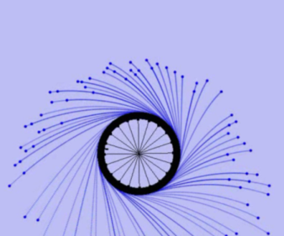
Балистични примери
  Параболи, апроксимирани с елипси
  Пръскалка във всички посоки
  Въртящо се мокро колело
“Water Fountain”
http://youtu.be/Z7HxlTALKTE
“Sprinkler”
http://youtu.be/CKSXVkjntXg
“Wet Wheel”
http://youtu.be/Y2pujOMQJcg

Slide 33
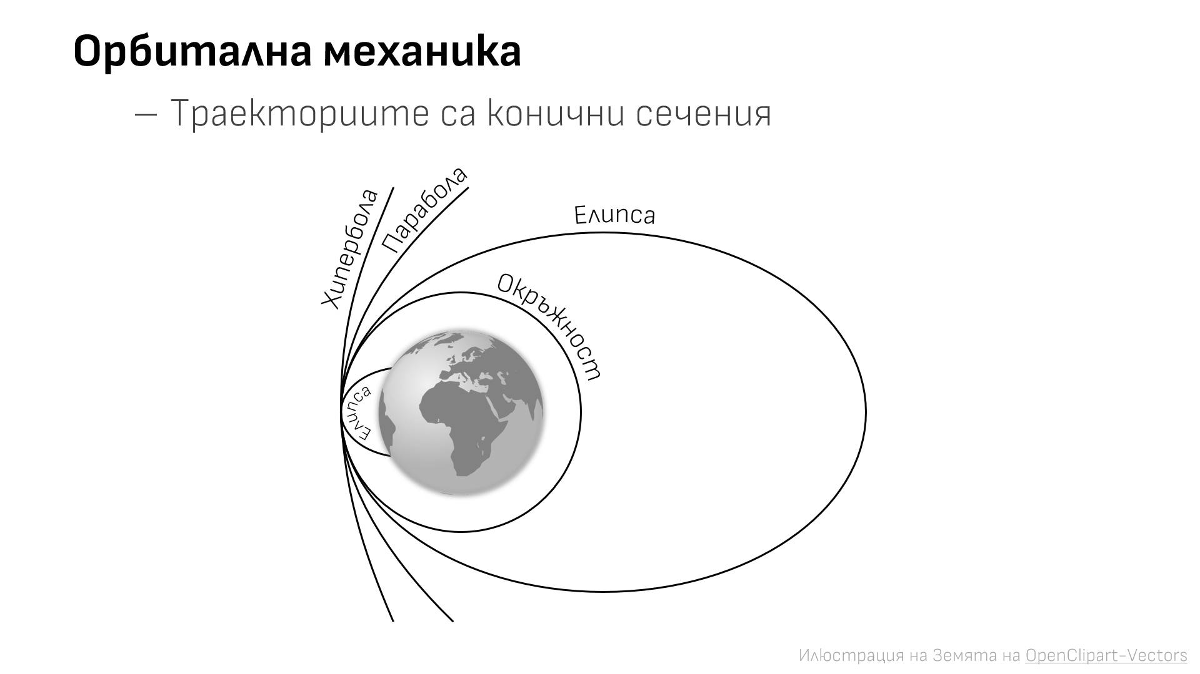
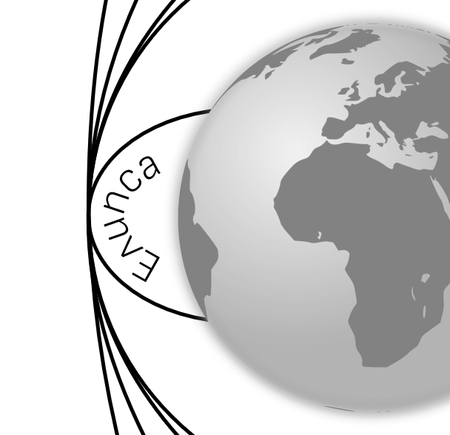
Задача за 2 бонус-точки
Най-вътрешната орбита е елипса
  Защо като се хвърли тухла или лаптоп те летят по параболи, а не по елипси?

Slide 34
Скачане

Slide 35
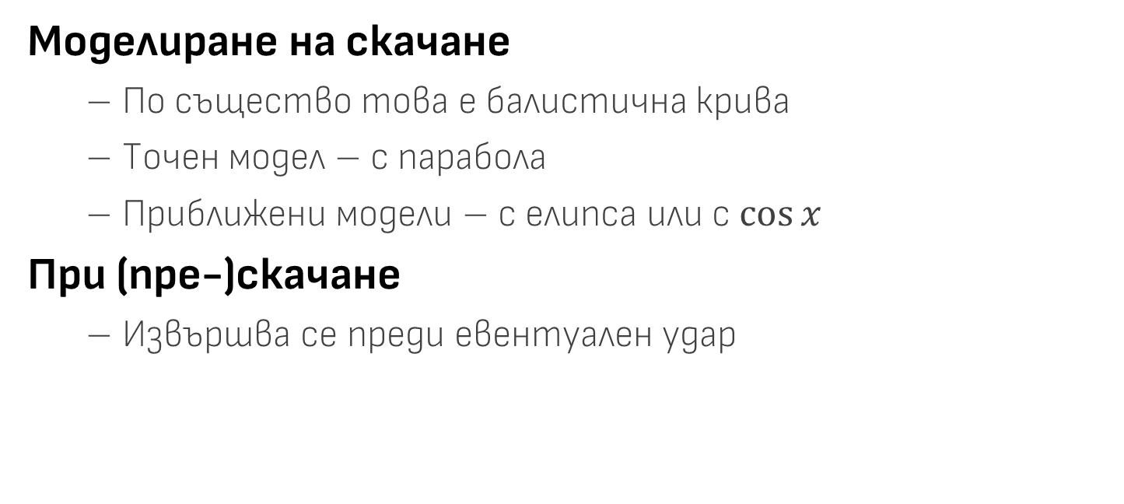
Скачане
Моделиране на скачане
  По същество това е балистична крива
  Точен модел – с парабола
  Приближени модели – с елипса или с $\cos{x}$
При (пре-)скачане
  Извършва се преди евентуален удар

Slide 36
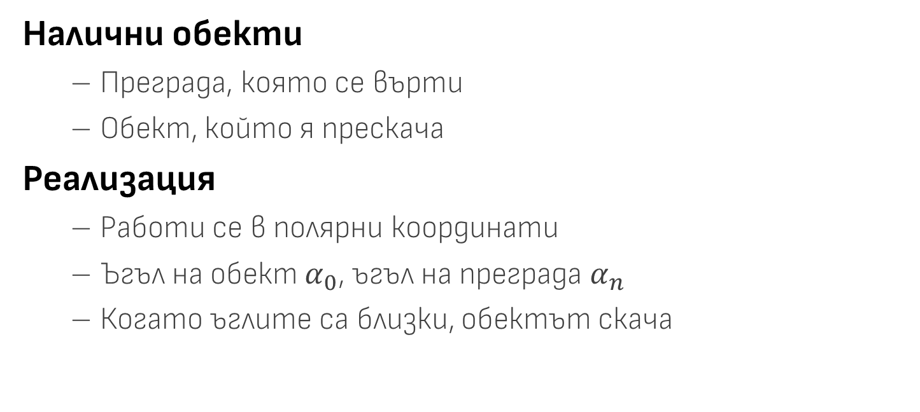
Идея за илюстрация
Налични обекти
  Преграда, която се върти
  Обект, който я прескача
Реализация
  Работи се в полярни координати
  Ъгъл на обект $α_{0}$, ъгъл на преграда $α_{n}$
  Когато ъглите са близки, обектът скача

Slide 37
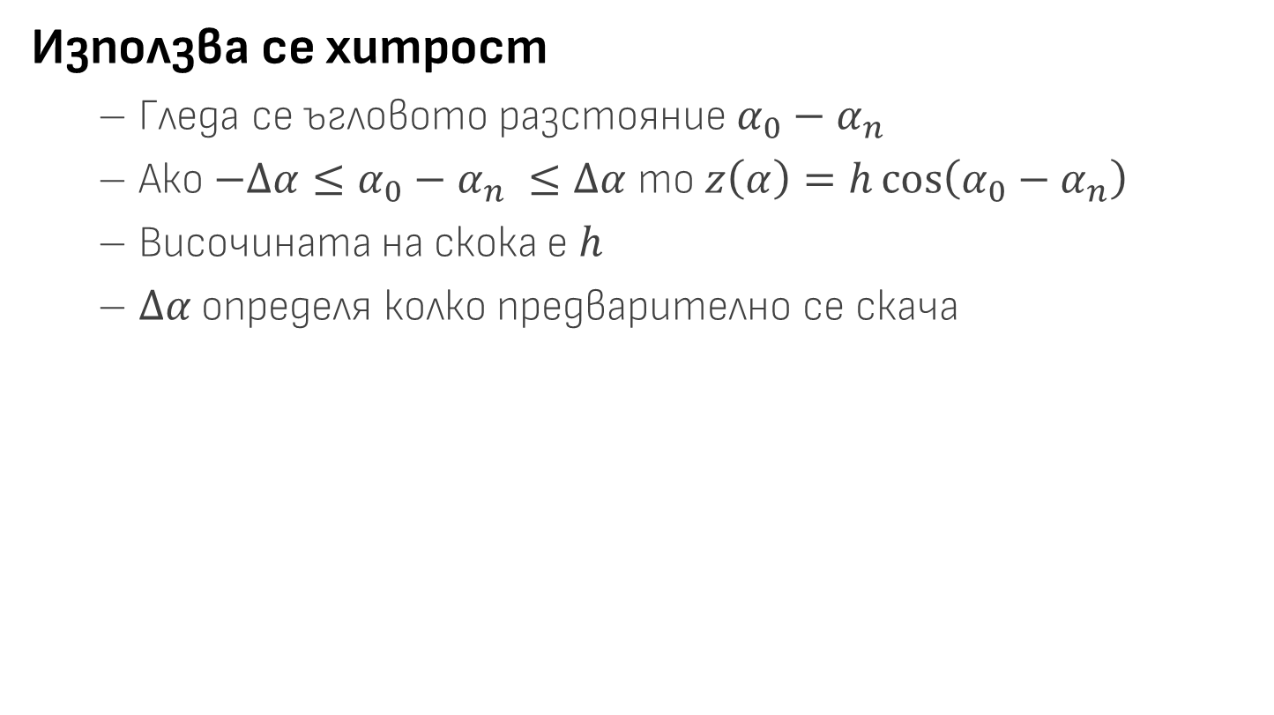




Използва се хитрост
  Гледа се ъгловото разстояние $α_{0}−α_{n}$
  Ако $−∆α≤α_{0}−α_{n} ≤∆α$ то $z\left(α\right)=h\cos\left(α_{0}−α_{n}\right)$
  Височината на скока е $h$
  $∆α$ определя колко предварително се скача
Z
$$h$$
$$−∆α$$
$$∆α$$
$$α_{0}−α_{n}$$

Slide 38
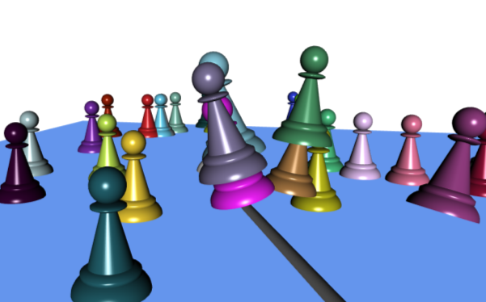
Много скачащи пешки
  Всяка се интересува единствено от ъгловото разстояние до преградата

Slide 39
Вълни

Slide 40
Задача
Модел на водна повърхност
  Има вълни (като в басейн, а не морски
  Физически модел – прекалено сложен
Опростен модел
  Мрежа от точки, движещи се нагоре-надолу
  Движат се случайно, но не изцяло случайно

Slide 41
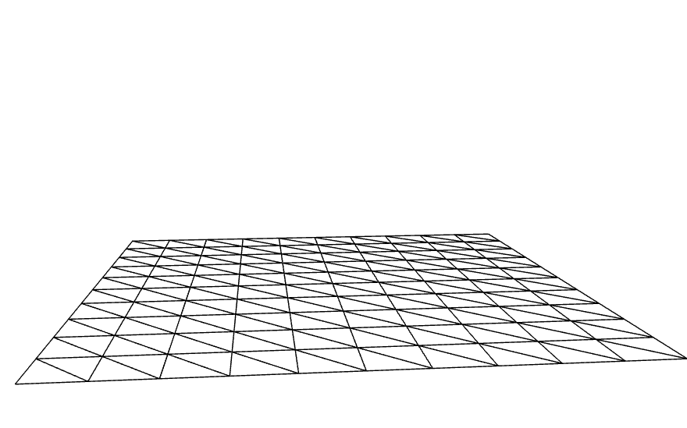
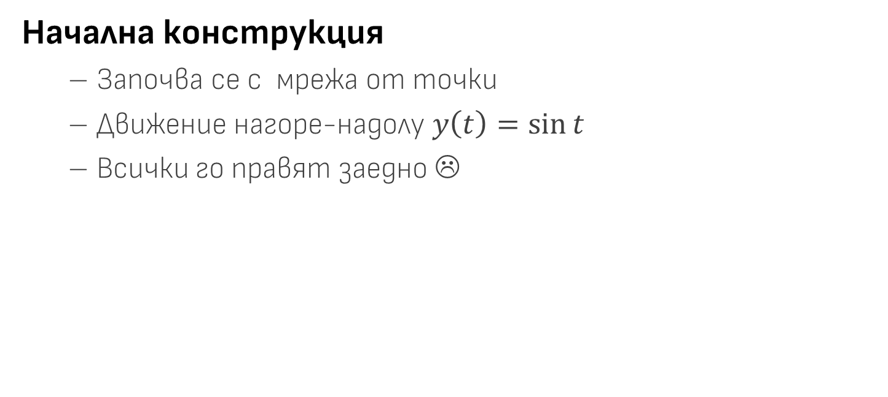
Реализация
Начална конструкция
  Започва се с мрежа от точки
  Движение нагоре-надолу $y\left(t\right)=\sin{t}$
  Всички го правят заедно ☹

Slide 42
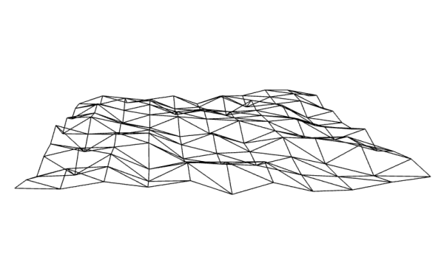
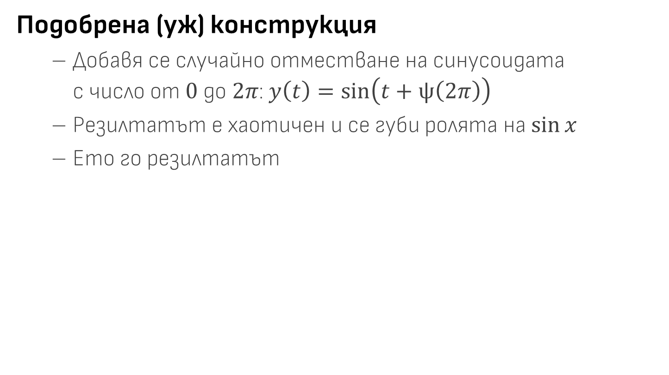
Подобрена (уж) конструкция
  Добавя се случайно отместване на синусоидата
  с число от $0$ до $2π$: $y\left(t\right)=\sin\left(t+ψ\left(2π\right)\right)$
  Резилтатът е хаотичен и се губи ролята на $\sin{x}$
  Ето го резилтатът
Не е грешка

Slide 43
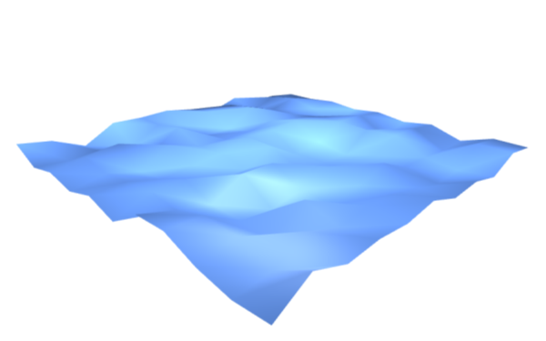
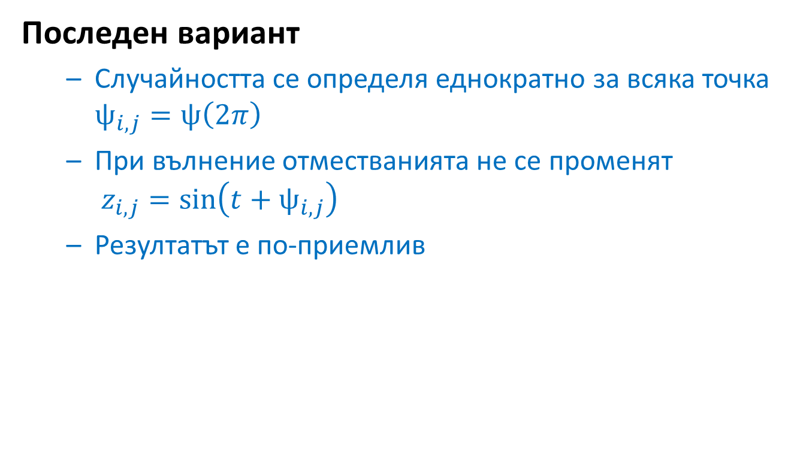
Последен вариант
  Случайността се определя еднократно за всяка точка $ψ_{i,j}=ψ\left(2π\right)$
  При вълнение отместванията не се променят
  $z_{i,j}=\sin\left(t+ψ_{i,j}\right)$
  Резултатът е по-приемлив

Slide 44
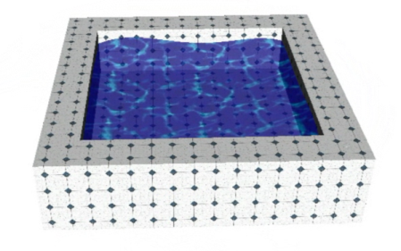
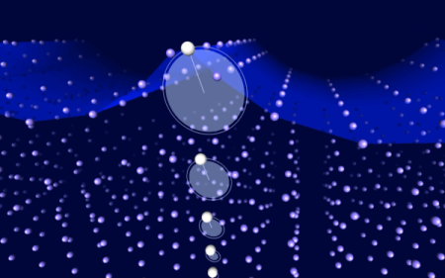
Пример с водни вълни
  Апроксимирана чрез сплайн-повърхнина
  Физичен модел на кръгово движение
“Water waves”
http://youtu.be/lx6XUzG0Dt4
“Water waves”
http://youtu.be/fSwKRiPf7VE

Slide 45
Хоризонтални вълни
Нова задача
  Модел на ливада с тревички
  Духа средно силен вятър
Идея
  Същата, като при вълните в басейн
  Но с допълнение: съседни тревички трябва да се вълнуват почти синхронно

Slide 46
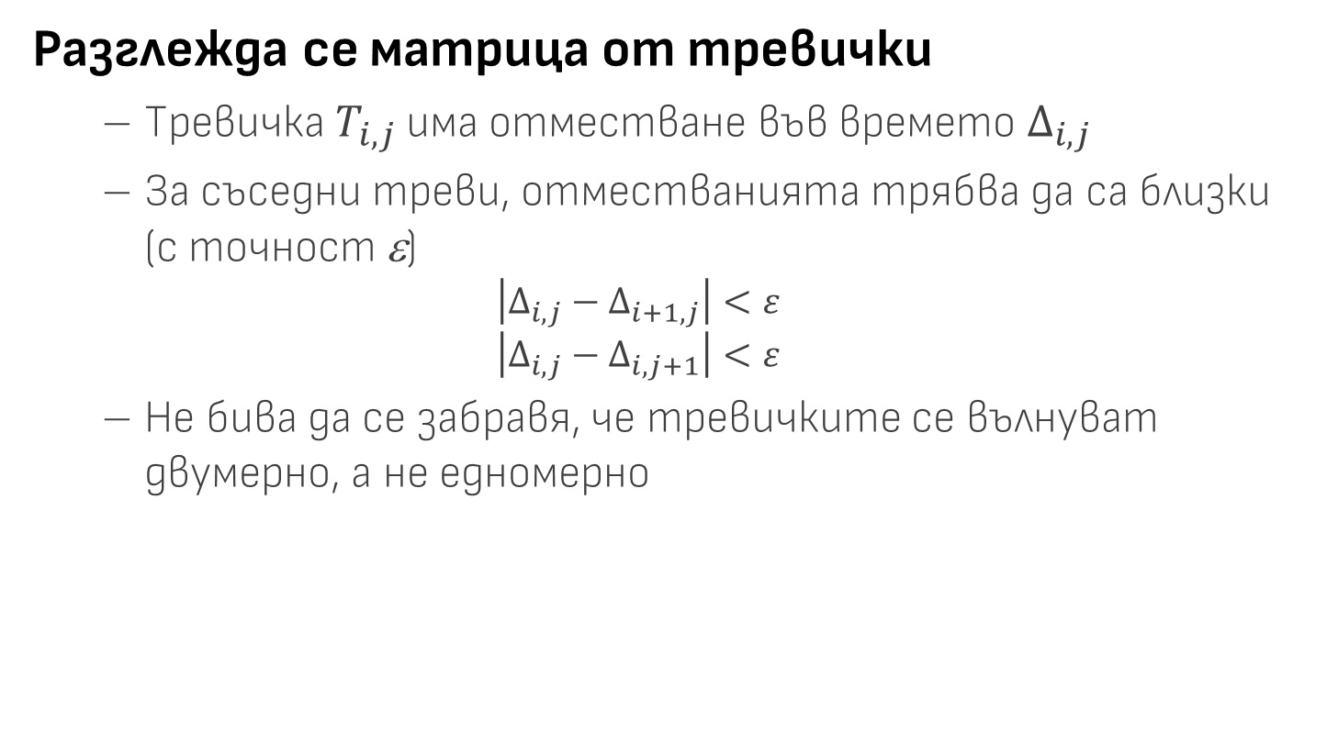
Разглежда се матрица от тревички
  Тревичка $T_{i,j}$ има отместване във времето $∆_{i,j}$
  За съседни треви, отместванията трябва да са близки (с точност ε)
  $$\left|∆_{i,j}−∆_{i+1,j}\right|<ε$$
  $$\left|∆_{i,j}−∆_{i,j+1}\right|<ε$$
  Не бива да се забравя, че тревичките се вълнуват двумерно, а не едномерно

Slide 47
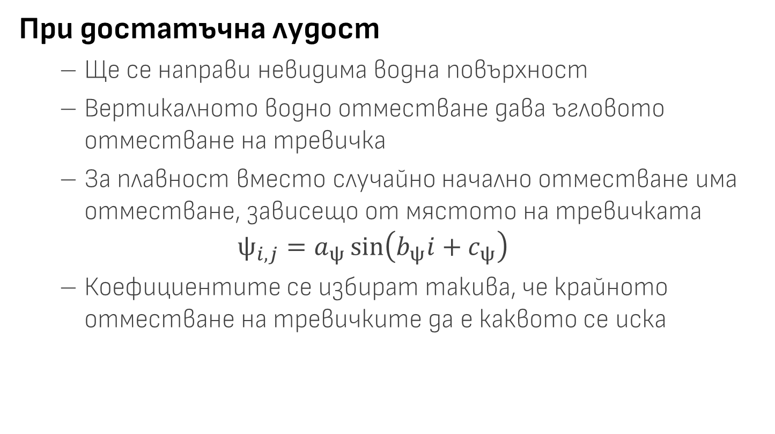
При достатъчна лудост
  Ще се направи невидима водна повърхност
  Вертикалното водно отместване дава ъгловото отместване на тревичка
  За плавност вместо случайно начално отместване има отместване, зависещо от мястото на тревичката
  $$ψ_{i,j}=a_{ψ}\sin\left(b_{ψ}i+c_{ψ}\right)$$
  Коефициентите се избират такива, че крайното отместване на тревичките да е каквото се иска

Slide 48
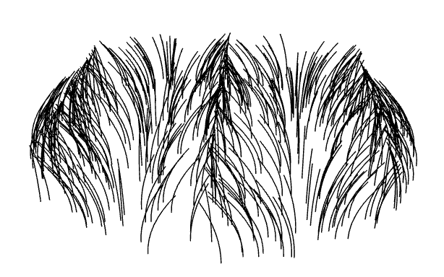
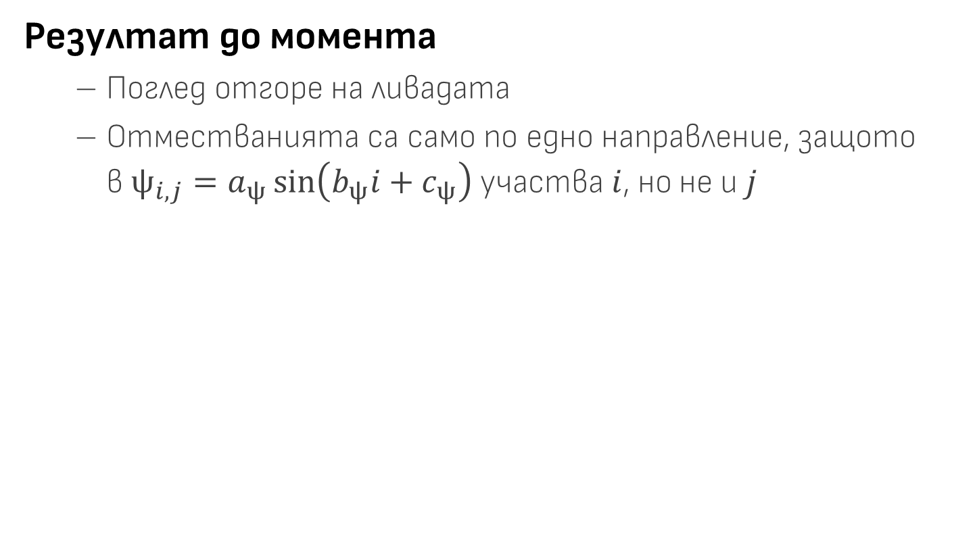
Резултат до момента
  Поглед отгоре на ливадата
  Отместванията са само по едно направление, защото
  в $ψ_{i,j}=a_{ψ}\sin\left(b_{ψ}i+c_{ψ}\right)$ участва $i$, но не и $j$

Slide 49
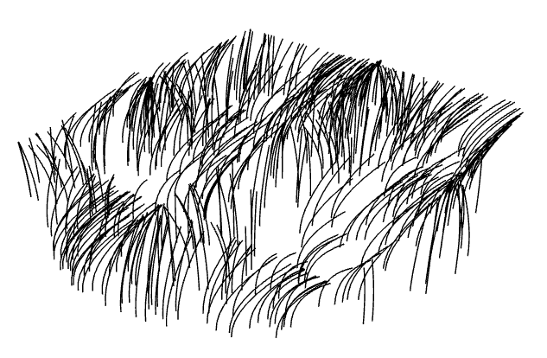
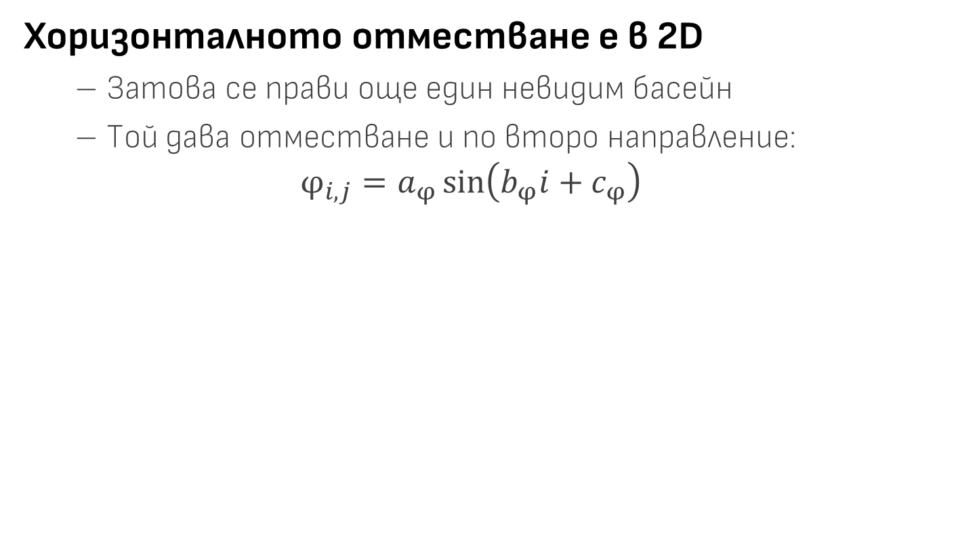
Хоризонталното отместване е в 2D
  Затова се прави още един невидим басейн
  Той дава отместване и по второ направление:
  $$φ_{i,j}=a_{φ}\sin\left(b_{φ}i+c_{φ}\right)$$

Slide 50
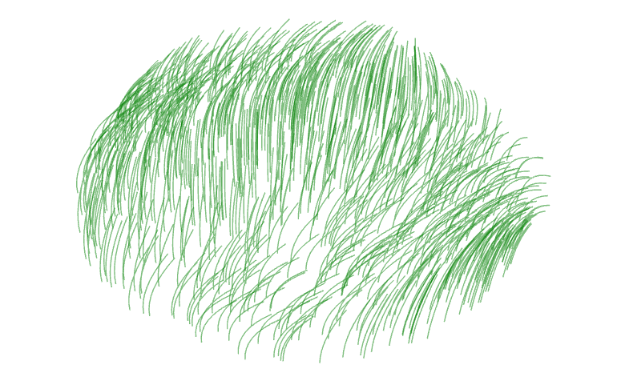
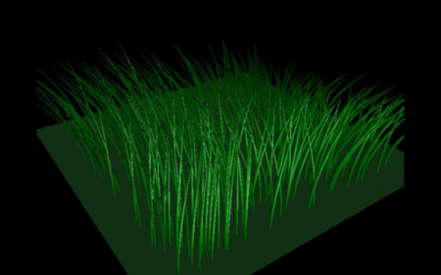
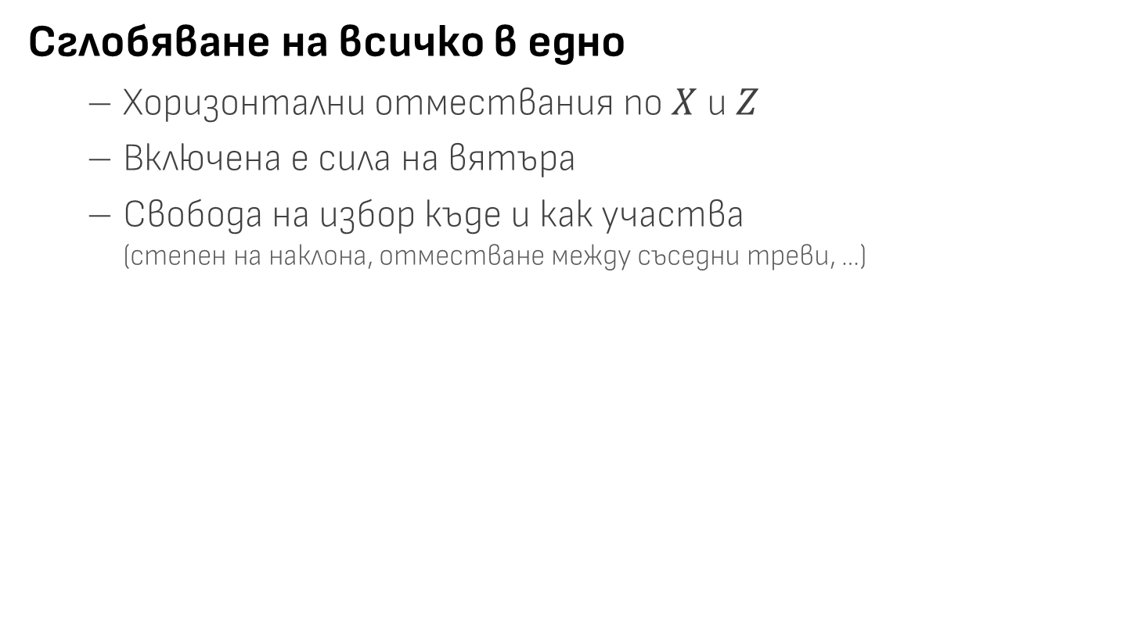
Сглобяване на всичко в едно
  Хоризонтални отмествания по $X$ и $Z$
  Включена е сила на вятъра
  Свобода на избор къде и как участва
    (степен на наклона, отместване между съседни треви, …)
“Grass in the wind”
http://youtu.be/IMTZ1sTpcOw

Slide 51
Поуката

Slide 52
Поуката
За моделиране на физични явления
  Ползват се всякакви функции, ако не се търси точност
Основният гъдел е
  Намиране на комбинация от познати функции,
  за получаване на исканото поведение
  В лекцията са показани само някои идеи от възможните

Slide 53
Въпроси?

Slide 55
Повече информация
AGO2 стр. 190-192
BAGL стр. 154-161
KLAW стр. 214-218
LENG стр. 352-362, 389-395, 401-415
PARE стр. 84-92, 283-291, 480-485
А също и:
  Trajectories and orbits
    https://web.archive.org/web/20100311131126/http://history.nasa.gov/conghand/traject.htm

Slide 56
Край

